Slide 1
컴퓨터 네트워크 II
- 기말고사 토폴로지 발표자료
91117357 정 성 윤
91216098 남 현 정

Slide 2
목 차
전체 토폴로지
WAN 설정
Router 재분배
Group 1 토폴로지 (RIPv2, OSPF)
Group 2 토폴로지 (RIPv2, EIGRP, WPA2 &WPA)
Group 3 토폴로지 (RIPv2, WEP)

Slide 3
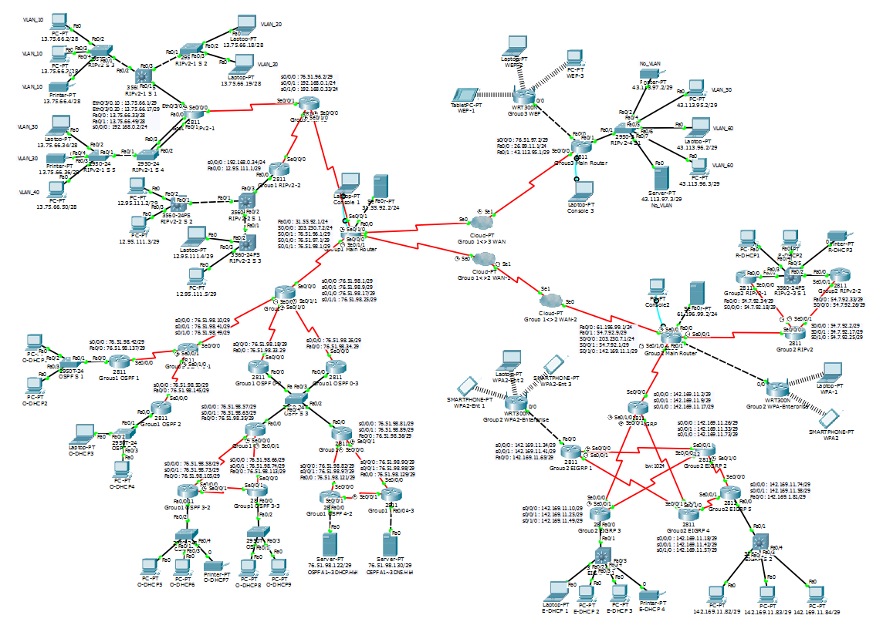
전체 토폴로지
지점
해외지사
본사

Slide 4
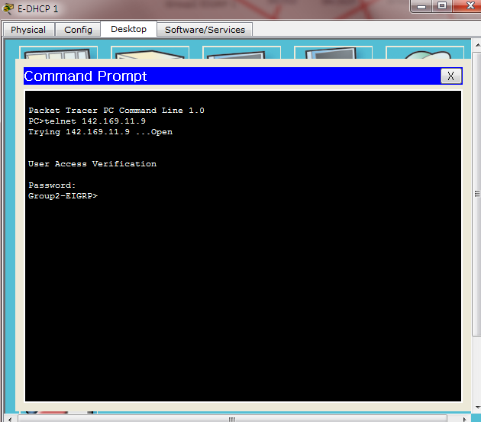
Telnet 설정
전체 토폴로지 내 모든 Router에 Telnet 접속 설정 및 암호설정을 하여 네트워크 관리자가 원격지에서 라우터 설정을 할 수 있게 구성
원격지 PC에서 Telnet 접속 화면
-

Slide 5
WAN 설정
Group 1↔Group 2 연결 (해외라고 가정하고 Cloud 2개로 연결)
Group 1↔Group 3 연결
Group 2 ↔ Group 3이 통신 할 경우에도 Group 1을 거치게 하여 회사 내부 보안 강화
Group 3
Group 1
Group 2
Group간 WAN 설정
-

Slide 6
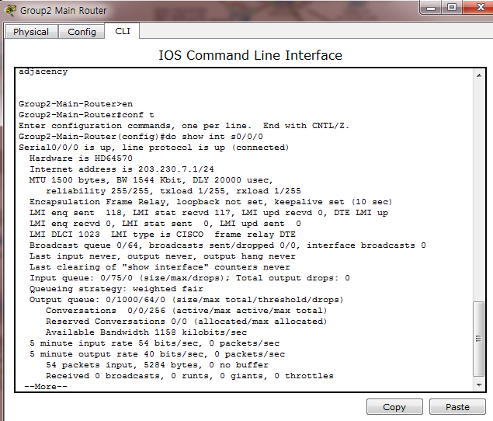
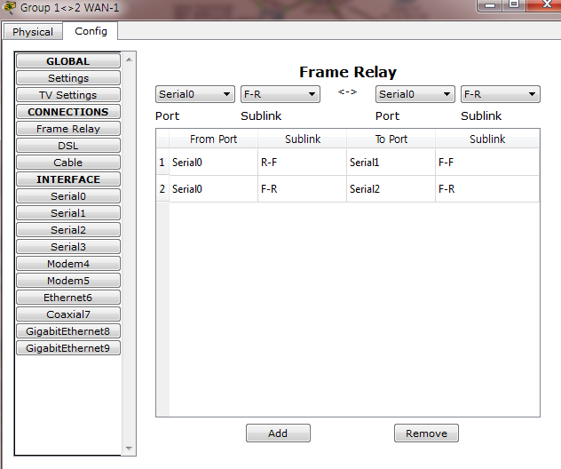
WAN 설정
Frame-relay로 캡슐화 방식 변경
Frame-relay 지정

Slide 7
Router 재분배
RIPv2-OSPF-EIGRP 재분배
서로 다른 프로토콜 간의 통신을 가능하게 해줌
ㅍ
ㅍ `
ㅍ
각 Group 내 재분배 라우터 위치
-

Slide 8
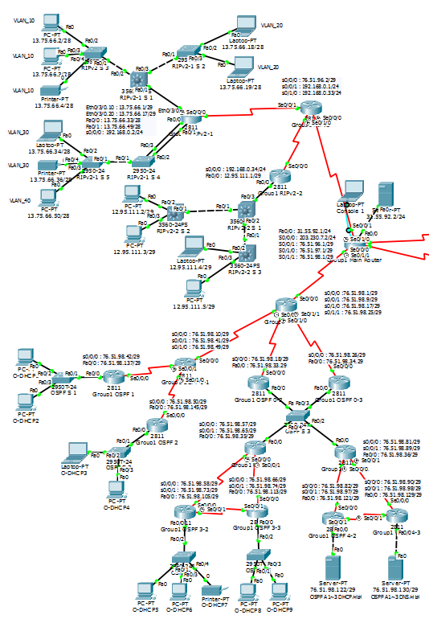
Group 1 토폴로지

Slide 9
Group 1 RIPv2
RIPv2 :
규모가 작은 네트워크에 적합
사용이 비교적 간단함
타 네트워크 기본경로 설정으로 라우팅 테이블 간소화
VLAN_10~40번 사용
Inter-VLAN
Router-on-a-stick
RIPv2 설정 영역
-

Slide 10
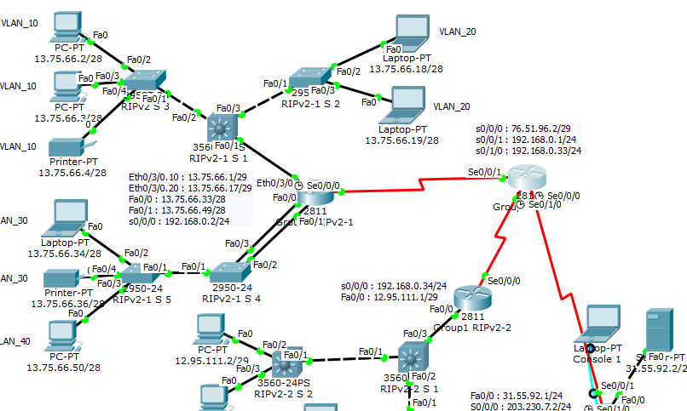
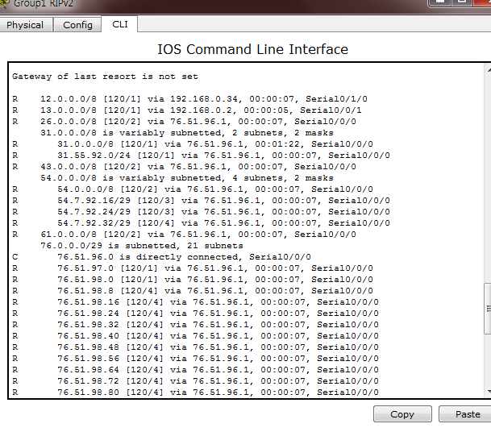
Group 1 RIPv2
RIPv2 설정 라우터
RIPv2 라우팅 테이블

Slide 11
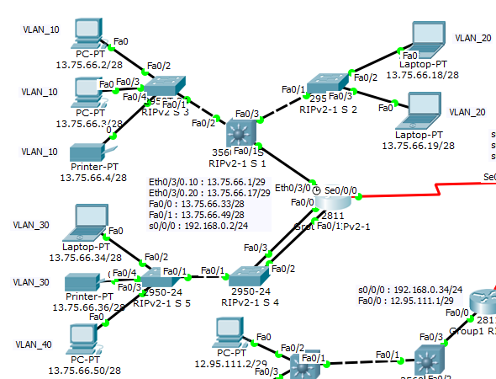
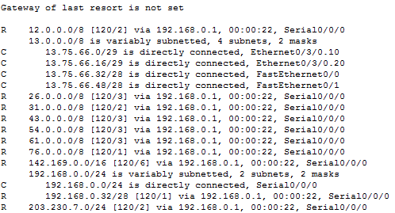
Group 1 RIPv2
VLAN_20
VLAN_10
VLAN_30
VLAN_40
VLAN 구성
Router-on-a-stick & Inter-VLAN

Slide 12
Group 1 OSPF
OSPF :
중, 대규모 네트워크에 적합
계층화 된 라우팅 동작
플러딩 기법 사용 (신속하게 갱신 기록 전달)
Area 0~4 사용
OSPF 브로드캐스트(DR-BDR)
DHCP 서버 사용
DNS 서버 사용
OSPF 설정 영역
-

Slide 13
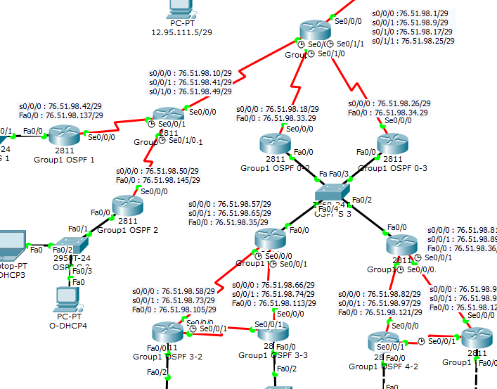
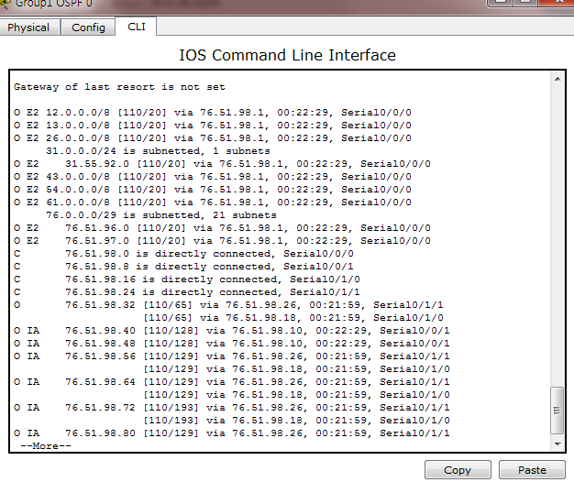
Group 1 OSPF
OSPF 설정 라우터
OSPF 라우팅 테이블

Slide 14
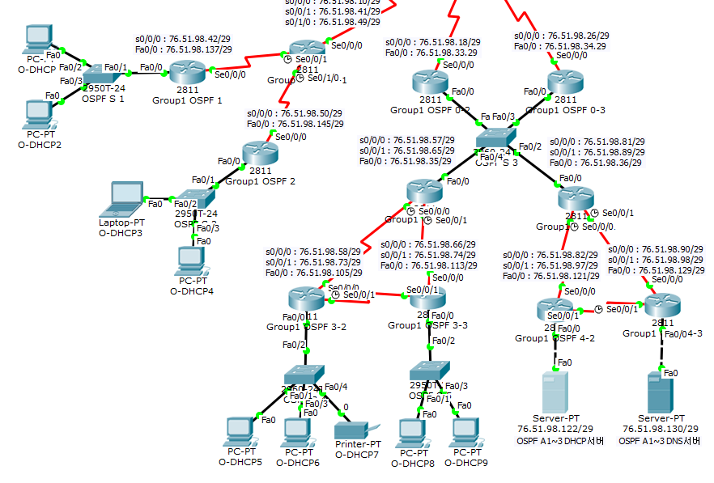
Group 1 OSPF
OSPF로 계층적 네트워크를 설정 할 경우에는 Backbone 영역(Area 0)이 필수로 설정되어 있어야 하며, 다른 영역 네트워크는 Area0을 지나야만 통신이 가능하다.
Area 1
Area 0
Area 2
Area 3
Area 4
OSPF 구역 설정
-

Slide 15
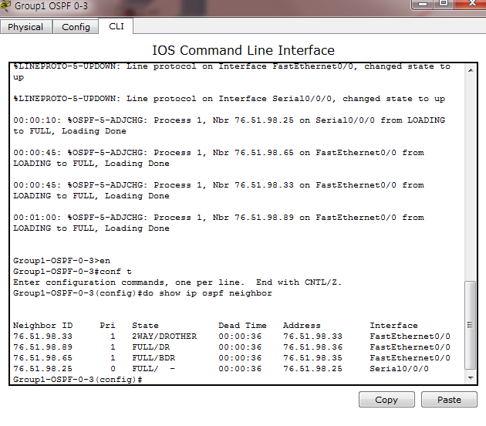
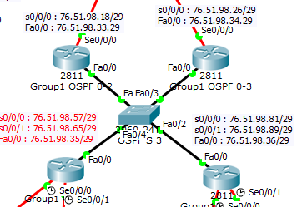
Group 1 OSPF
OSPF 브로드캐스트
DR –BDR 관계

Slide 16
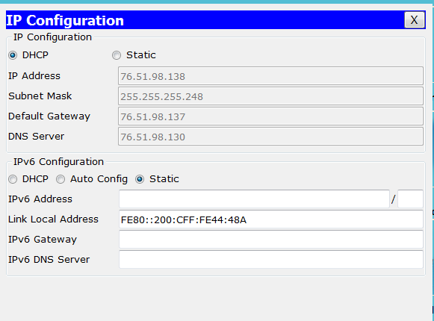
Group 1 OSPF
DHCP & DNS 서버 사용
DHCP & DNS 서버 사용

Slide 17
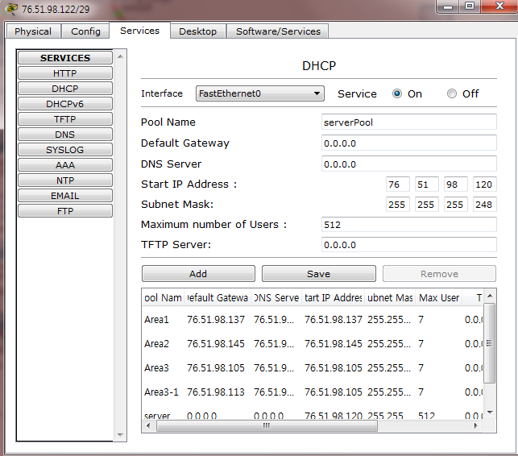
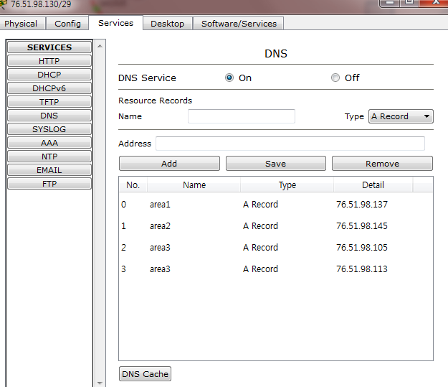
Group 1 OSPF
DHCP 서비스 설정
DNS 서비스 설정

Slide 18
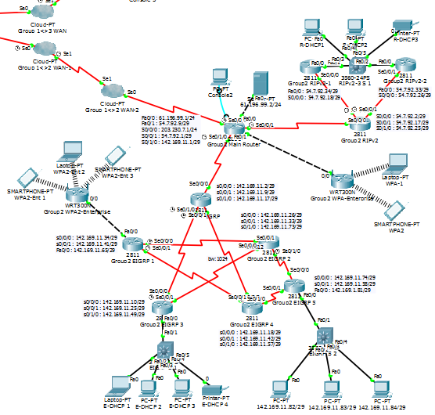
Group 2 토폴로지

Slide 19
Group 2 RIPv2
라우터 이중화 (스위치를 사용해 인터페이스 하나를 사용하지 못하더라도 다른 한쪽으로 통신이 가능하도록 구성)
DHCP 서버 사용
DNS 서버 사용
RIPv2 설정 영역
-

Slide 20
Group 2 EIGRP
EIGRP :
DUAL 알고리즘을 수행하여 최적의 경로를 찾음
헬로 패킷으로 네이버를 확인하여 인접관계 구성
DHCP 사용
DNS 사용
라우터 이중화
EIGRP 설정 영역
-

Slide 21
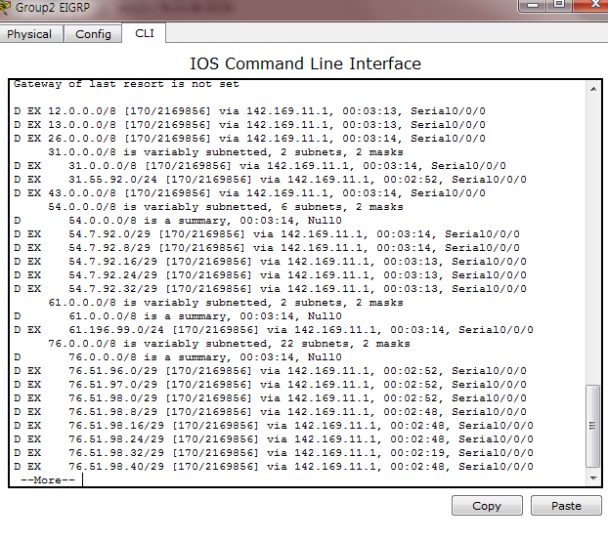
Group 2 EIGRP
EIGRP 설정 라우터
EIGRP 라우팅 테이블

Slide 22
Group 2 Wireless LAN
(WPA2 & WPA-Enterprise)
WPA2 & WPA :
AES, TKIP 암호화 방식 사용
Radius 서버 – AAA 서비스
사용자 계정 & 비밀번호 설정
서버에 등록된 사용자만 무선 랜 접속 가능
Radius Server
WPA2 - Ent
WPA - Ent
WPA2-Enterprise 설정 영역
-

Slide 23
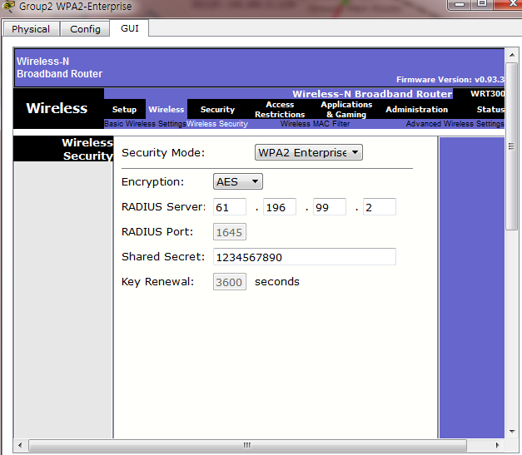
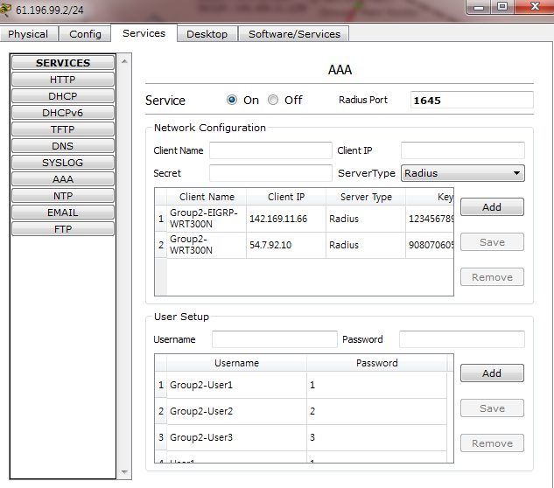
Group 2 Wireless LAN
(WPA2 & WPA-Enterprise)
WPA2 - Ent
WPA - Ent
WPA2-Enterprise 설정
Radius 서버 설정

Slide 24
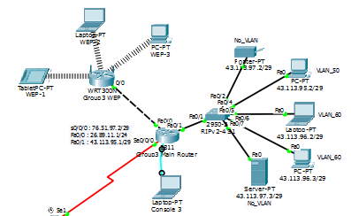
Group 3 토폴로지

Slide 25
Group 3 RIPv2
VLAN 50-60, No_VLAN 사용
Router-on-a-stick 사용
RIPv2 설정 영역
-

Slide 26
Group 3 Wireless LAN (WEP)
WEP :
고정된 비밀번호 사용
통신 패킷을 모아서 분석하면 암호 키 획득 가능
WEP 설정 영역
-

Slide 27
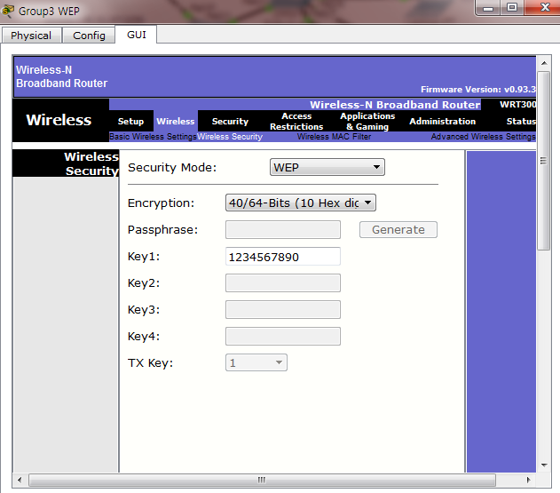
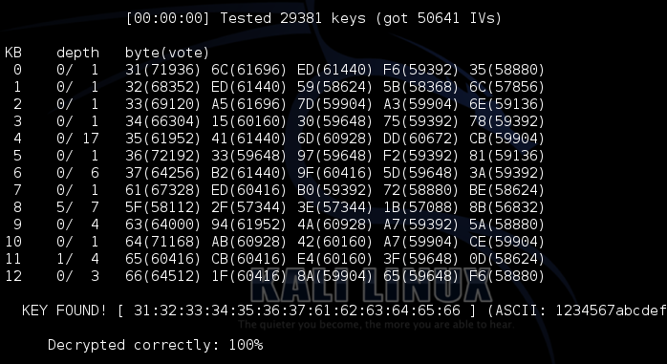
Group 3 Wireless LAN (WEP)
WEP 설정
실제 WEP 키 값 획득 결과

Slide 28
IPv6 제외 이유
IPv4와 IPv6를 이용해 토폴로지를 구성하고 NAT-PT, NAT64, NAT46을 이용하여 통신이 되게 구성하려 하였으나, 패킷트레이서 프로그램이 위 3개 기술을 지원하지 않아 IPv6는 토폴로지에서 제외하였습니다.

Slide 29
Q & A

Slide 30

감사합니다 !

